Slide 1
فطيرة التفاح

Slide 2
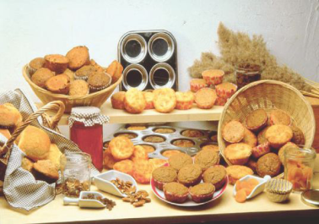
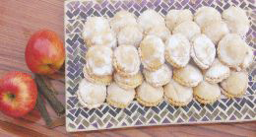
فطيرة التفاح :
الوحدة
2
أ
مقادير فطيرة التفاح :
الغذاء و التغذية
العجائن
فطيرة التفاح

Slide 3
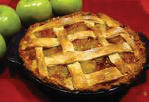
فطيرة التفاح :
الوحدة
2
أ
قد تعد فطيرة التفاح بشكل كعكة كبيرة و ليست وحدات صغيرة
الغذاء و التغذية
العجائن
فطيرة التفاح بشكل كعكة كبيرة

Slide 4
مقادير عجينة فطيرة التفاح
كوب ونصف من الدقيق
1
2
8 مكعبات من الجبن غير المملح
إصبع زبدة
3
فطيرة التفاح

Slide 5
تجدنا في جوجل

Slide 6
حشوة فطيرة التفاح
3 تفاحات
1
2
ملعقتان صغيرتان من القرفة المطحونة
نصف كوب سكر
3
فطيرة التفاح

Slide 7
هناك حلول لمنع تغير لون التفاح المقشر , اطرحي ما تعرفينه من هذه الحلول :
الوحدة
2
أ
بوضعه في قليل من الماء المحلى بالسكر أو بوضعه في قليل من الماء مع بعض النقاط من الليمون ثم يوضع في المبرد .
الغذاء و التغذية
العجائن
فطيرة التفاح بشكل كعكة كبيرة

Slide 8
الوحدة
2
الغذاء و التغذية
العجائن
طريقة عمل فطيرة التفاح :
يوضع قليل من الحشو في أقراص العجينة , و تلف حسب الرغبة إما بشكل قراطيس ملفوفة أو أنصاف دوائر أو قرصين فوق بعضهما البعض
3
ترص في صينية و تخبز في فرن متوسط الحرارة
تخلط مقادير العجين معاً للحصول على عجين ناعم
4
1
5
2
تقدم بعد رشها بالسكر
تفرد العجينة و تشكل على هيئة أقراص

Slide 9
طريقة إعداد الحشو لفطيرة التفاح
1
الوحدة
2
يقشر التفاح , ثم يبشر و يوضع عليه السكر و القرفة
2
يقلب على النار حتى يذوب السكر , ثم يترك ليبرد
الغذاء و التغذية
العجائن

Slide 10
نشاط
أ
عجينة البيتزا
المقادير : كوبين من الدقيق, ربع كوب سكر, كوب وثلاثة أرباع من الماء, ثلاثة ملاعق كبيرة حليب جاف, ملعقة كبيرة خميرة فورية .
الطريقة: نضرب جميع المقادير بالمضرب الكهربائي حتى تصبح سائلة, وبعد عشر دقائق نضيف نص كأس الزيت و ثلاثة أكواب دقيق ثم تترك لتختمر, و تفرد بعد ذلك في صينيتين و توضع على الوجه الخلطة المطلوبة.
مكونات الخلطة :
5 ملاعق جبن أبيض ,3 ملاعق جبن سائل ,3ملاعق مايونيز, كزبرة مفرومة تخلط مع بعضها البعض و توضع على العجينة ثم توضع داخل الفرن حتى النضج
1
قومي مع مجموعتك باختيار أصناف منوعة من العجائن بحيث تعدّ كل واحدة صنفاً ثم تصوّره و تكتب مقاديره وطريقة عمله و تجمع المعلومات في نشرات صغيرة توزع على التلميذات للفائدة
ممممالففضيال

Slide 11
انتهى الدرس

